Slide 1
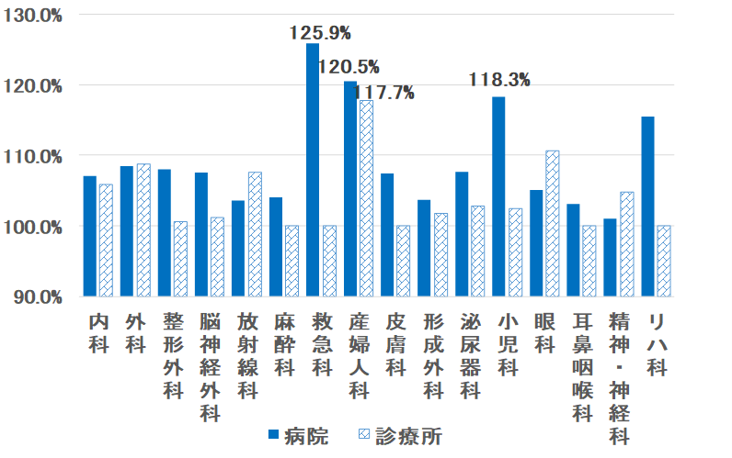
二次医療圏別必要医師数・NICU病床数等について
資料1-6
■必要医師数について
◆診療科別の超過時間の割合
◆必要となる産婦人科医師数及び小児科医師数
●産婦人科、小児科の医師の総労働時間
数は他の診療科の医師より多い。
●産婦人科医師について、2036年時点
においては、府域全体で▲111人の医
師不足が予測。
●医療機関へのヒアリング結果によると、
とりわけ休日・夜間当直体制の確保を
課題にあげる施設多数。
【「大阪府医師確保計画」より】
【「大阪府医師確保計画」より】
■ＮＩＣＵについて
（１）周産期救急医療 各病床数（H29年出生数上位８都府県比較）
※H31（2019）.4.1時点
●国基準「出生1万に対してNICU
30床」によれば、大阪府のNICU
過不足は+66。
●東京、神奈川、愛知と比較しても
大きく超過。
（２）二次医療圏別ＮＩＣＵ充足率
※H29出生数ベース
●圏域ごとのNICU充足率にバラつき。
三島・南河内・泉州・大阪市で超過
する一方、北河内・中河内・堺市で
不足する状況。
■検討の方向性について
将来予測される医師不足の緩和、とりわけ夜間・休日の当直体制確保への対応として、当直医師の配置を軸に、分娩取扱い・NICUといった医療機能
の集約化に向けた検討が必要ではないか。

